Slide 1
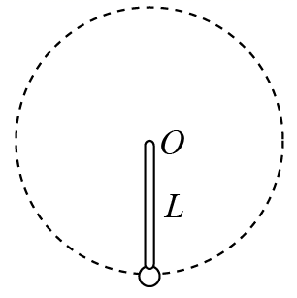

Slide 2
如图所示，发射同步卫星时，先将卫星发射至近地圆轨道1，然后经点火使其沿椭圆轨道2运行；最后再次点火将其送入同步圆轨道3。轨道1、2相切于P点，2、3相切于Q点。当卫星分别在1、2、3上正常运行时，以下说法正确的是（ ）
A、在轨道3上的速率大于1上的速率
B、在轨道3上的角速度小于1上的角速度
C、在轨道2上经过Q点时的速率等于在轨
道3上经过Q点时的速率
D、在轨道1上经过P点时的加速度等于在
轨道2上经过P点时的加速度
BD
3
2
1
·
P
Q

Slide 4
如图所示,一根轻弹簧下端固定,竖立在水平面上.其正上方A位置有一只小球.小球从静止开始自由下落,在B位置接触弹簧的上端,在C位置小球所受弹力大小等于重力,在D位置小球速度减小到零,不计空气阻力小球下降阶段下列说法中正确的是
A．在B位置小球动能最大
B．在C位置小球动能最大
C．从A→C位置小球重力势能的减少等于小球动能的增加
D．从A→D位置小球重力势能的减少等于弹簧弹性势能的增加

Slide 5
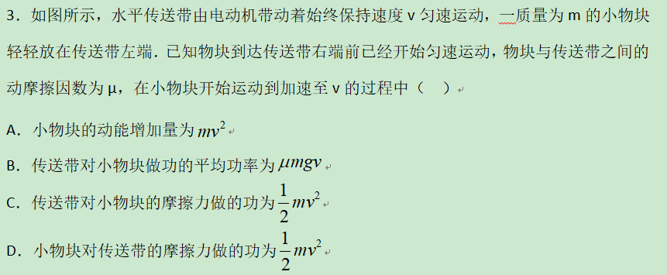

Slide 6
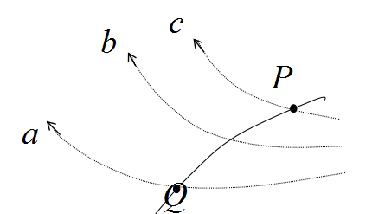
如图所示，a、b、c是电场中的三条电场线，实线为一个带电的质点仅在电场力作用下从P点到Q点的运动轨迹。判断P、Q两点：
A.电性
B.场强E
C.加速度a
D.速度v
E.动能E_{K}
F.电势φ
G.电势能E_{P}

